Slide 1
Ceph学习交流 之CRUSH算法
Notes:
抛砖引玉

Slide 2
CEPH发展
Ceph已经成为了openstack中事实上的存储标准，其RADOS块设备与openstack结合已经成为了一种云计算的标准配置。此外，由于其统一存储（支持块、对象、文件的统一接口）的特性，Ceph展现出很强的发展趋势和日渐成熟的生态系统，国内外有很多公司，包括intel、华为、unitedstack都在基于ceph进行研究和开发。
Notes:
有人说ceph会成为下一代存储，有一定道理，但是有点夸张

Slide 3
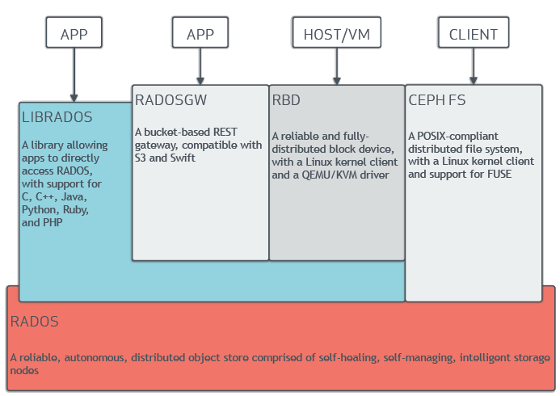
Ceph组件
Notes:
主要说RADOS

Slide 4
没有CRUSH算法的分布式文件系统
Notes:
以Hadoop为例说明

Slide 5
什么是CRUSH算法？
Notes:
元数据

Slide 6
CRUSH算法是干什么的？
Notes:
不用存算一算，并非没有元数据，而是很少很少

Slide 7
我们可以做什么？
Notes:
引用信工所老师说的一个观点，committer

Slide 8
谢谢大家！

